Slide 1
Python gyakroló

Slide 2

Kérje be a felhasználótól először a vezetéknevét, majd a keresztnevét. Végül írja ki a képernyőre a következőképpen:

Slide 3

Kérjen be egy számot a felhasználótól majd növelje meg az értékét 3-al írja ki a képernyőre, majd növelje meg 11-el és ismét írja ki a képernyőre.

Slide 4

Írj egy Python programot, amely bekér egy egész számot a felhasználótól és kiírja a képernyőre, hogy osztható-e (igen/nem) a szám 3-mal vagy 5-tel!

Slide 5

Írj egy Python programot, amely bekér egy dolgozat pontszámot a felhasználótól és kiír egy érdemjegyet az alábbiak szerint!
1 (elégtelen): 50-nél kevesebb
2 (elégséges): 50-től 59-ig
3 (közepes): 60-tól 69-ig
4 (jó): 70-től 84-ig
5 (jeles): 85-től

Slide 6

Kérjen be három egész számot a felhasználótól és kiírja a képernyőre, hogy mind a három páros szám-e (igen/nem)!

Slide 7



Kérdezze meg a felhasználótól, hogy jó napja van-e! A válasz kétféle lehet: igen vagy nem. A választól függően írjon ki üzenetet a gép!

Slide 8

Valutaváltó. Kérjen be egy összeget (eur), majd kérje be az árfolyam értéket és írja ki, hogy a bekért euró hány Ft-nak felel meg.

Slide 9


Kérjen be egy egész számot (osztandó), majd még egy egész számot (oszto) és állapítsa meg, hogy az első szám osztható-e a második számmal!

Slide 10

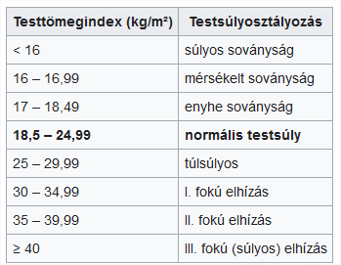

Készítsen egy testömeg index számláló programot!
Kérje be a felhasználó testtömegét kg-ban
(akár törtszám is lehet), majd kérje be
felhasználó testmagasságát cm-ben. A két adatból számolja ki a TTI-t, és írja
ki az értéket, majd a hozzá tartozó
testsúlyosztályozását!

